Slide 1
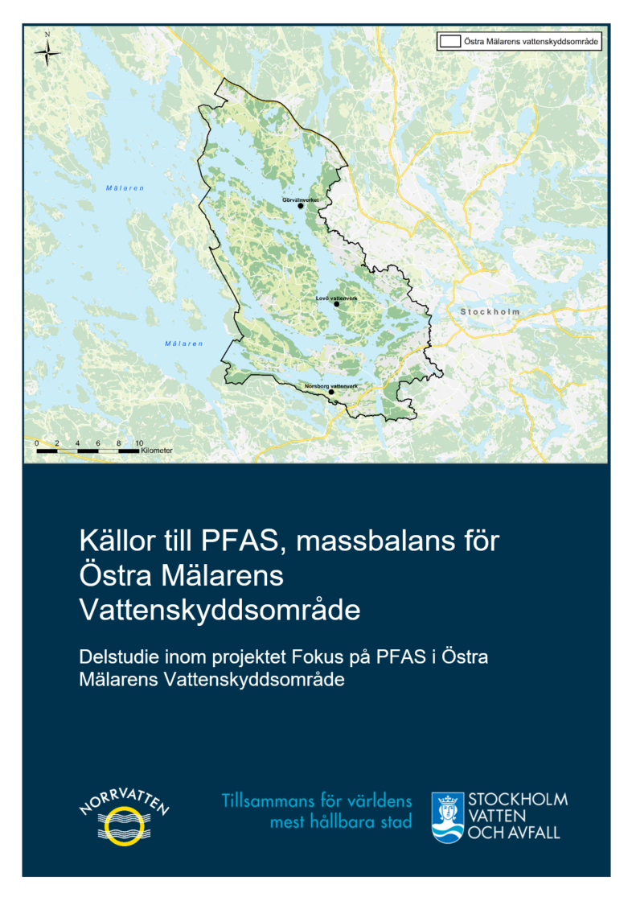
Källor till PFAS – Massbalans för Östra Mälarens Vattenskyddsområde
Frida Ekman (SVOA)
Helene Ejhed (Norrvatten)
Notes:
Ska prata om en rapport som precis kommit ut.

Slide 2
Agenda
PFAS och Dricksvatten
Bakgrund & Syfte till projektet
Metod
Resultat
Slutsatser
Notes:
Tämligen konventionell agenda ☺

Slide 3
PFAS & Dricksvatten

Slide 4
Nya gränsvärden för PFAS i dricksvatten
Nya gränsvärden för PFAS i dricksvatten januari 2026
  ∑₄PFAS: 4 ng/l
  ∑₂₁PFAS: 100 ng/l
Traditionell reningsteknik renar inte PFAS
  Stora kostnader (ekonomiskt och för miljön) att rena PFAS i dricksvattenverk
Viktigt med uppströmsåtgärder
  Gör dricksvattenproduktionen mindre känslig för framtida utmaningar och risker
Notes:
Vi har halter kring det nya gränsvärdet och kommer behöva införa åtgärder i verken.
Som dricksvattenproducent är uppströmsarbete ett viktigt verktyg för att kartlägga föroreningskällor så att åtgärder föreläggs vid källan, vilket säkrar en god kvalitet på vårt dricksvatten och gör vår dricksvattenproduktion mindre känslig för framtida utmaningar och risker

Slide 5
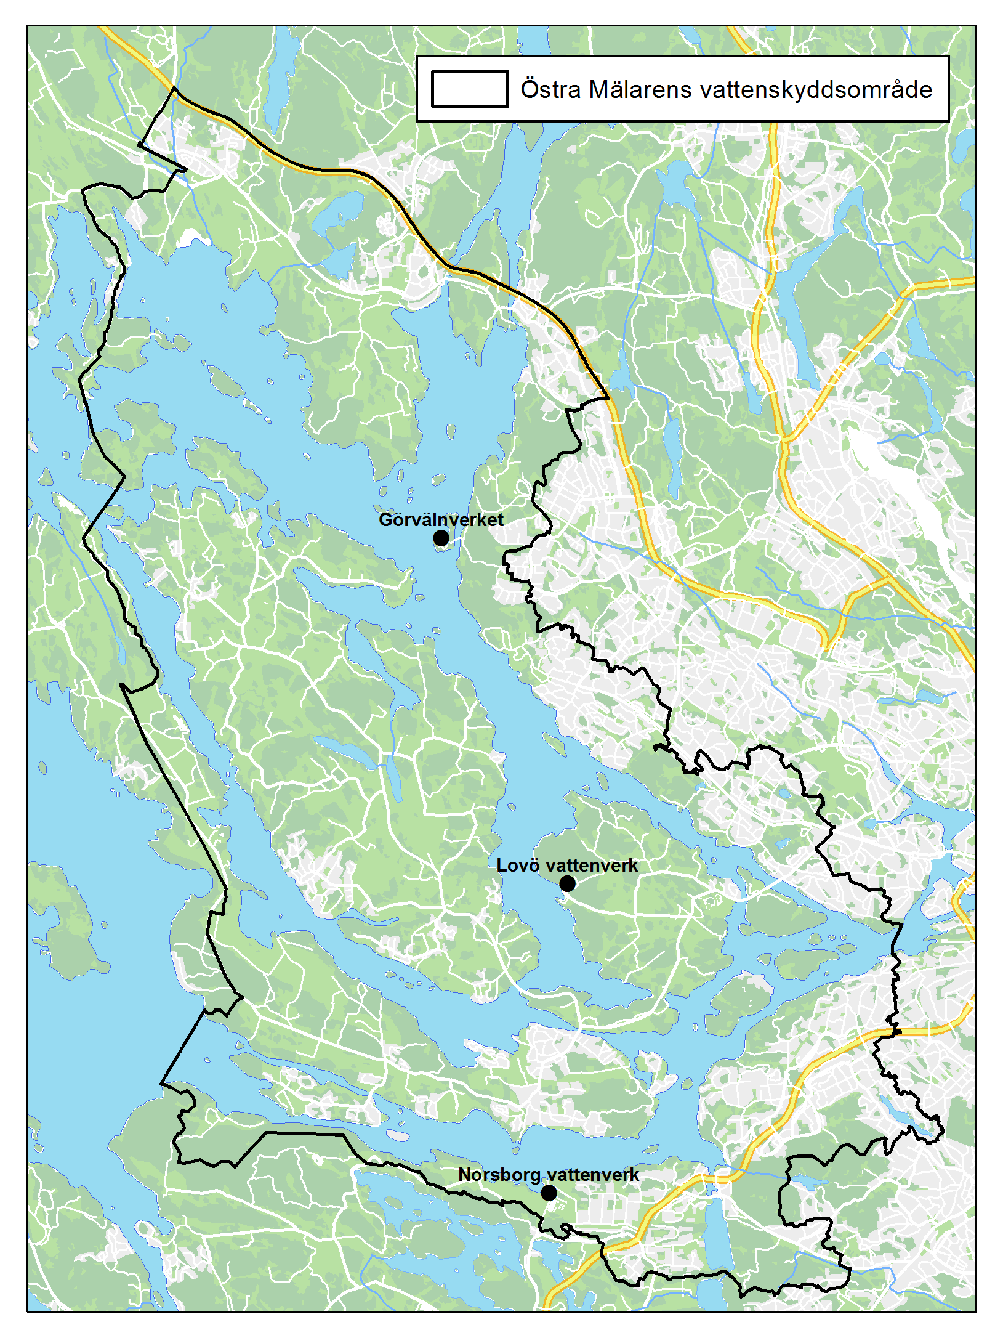
Östra Mälarens Vattenskyddsområde (VSO)
Tre vattenverk:
Norrvatten
Görväln
700 000 människor
SVOA:
Lovö & Norsborg vattenverk
Ca 1,5 miljoner människor
~ 4 ng/l ∑₄PFAS
Totalt försörjer Östra Mälaren över 2 miljoner människor med dricksvatten
→ Utmaning: ∑₄PFAS
~ 3 ng/l
∑₄PFAS
Notes:
Inzoomning på ÖM VSO. Lite om Norrvatten och SVOA. Lyfta att framför allt Görväln och Lovö delar råvatten – därav samarbete kring uppströmsfrågor. Vi tycker att Östra Mälaren är väl värt att skydda med tanke på att den försörjer mer än 2 miljoner människor med dricksvatten

Slide 6
Bakgrund & Syfte

Slide 7
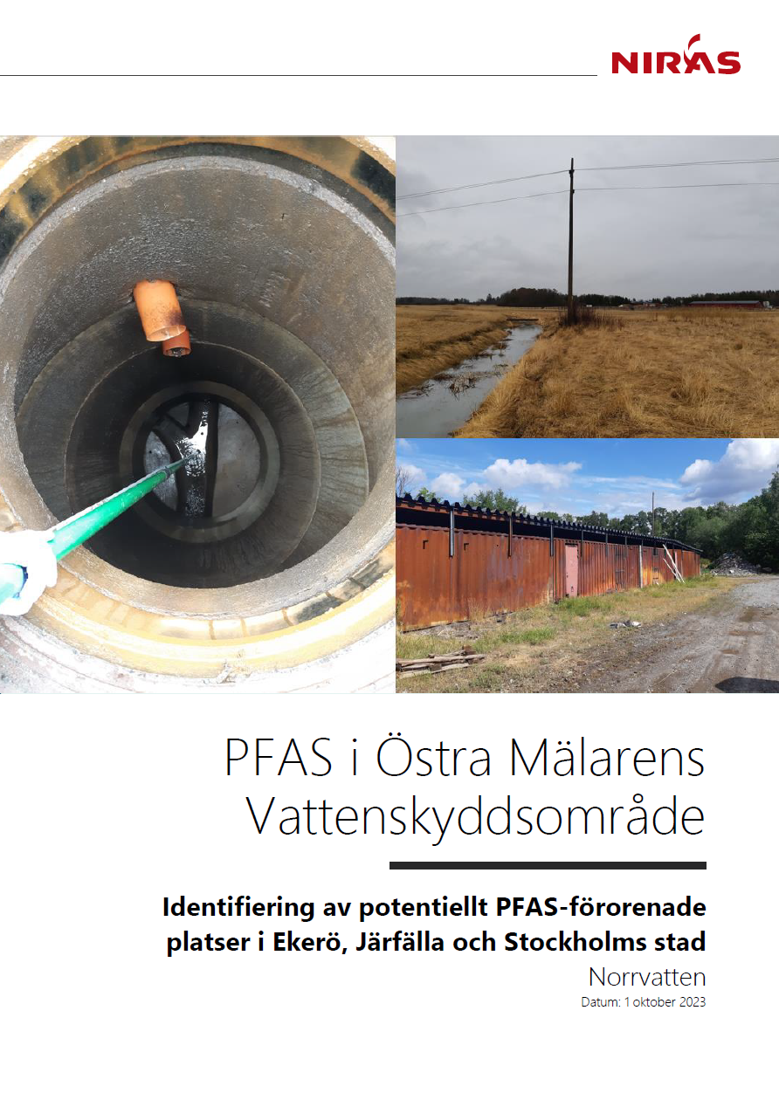
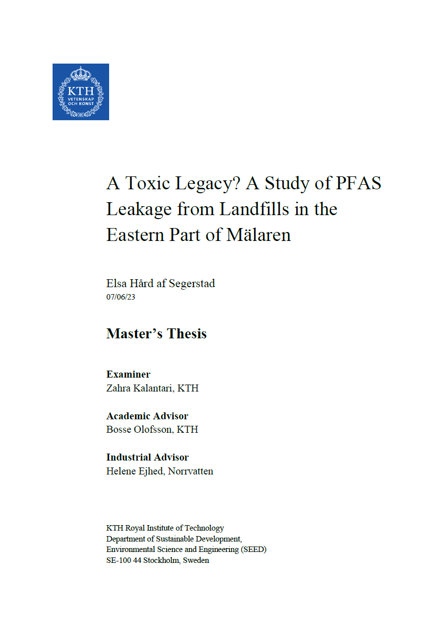
Bakgrund till ny rapport
Projekt finansierat av Länsstyrelsen
  Fokus på PFAS i Östra Mälarens Vattenskyddsområde
  Juni 2022 – oktober 2023
Samarbete: Norrvatten, SVOA, Stockholm Stad, Järfälla och Ekerö kommun
Tre delar
Utredning av misstänka hotspots i varje kommun mha NIRAS
Exjobb: kartläggning av deponier
Uppdatering och utvidgning av tidigare massbalans
Notes:
Kommer eventuellt tas bort pga tiden – och lyftas helt kort i nästa slide istället

Slide 8
Syfte med rapport
Var kommer PFAS:en ifrån som finns i vårt dricksvatten?
Identifiera prioriterade områden där åtgärder av PFAS borde sättas in för att skydda Östra Mälaren och dricksvattenproduktionen.
Långsiktigt minska PFAS-belastningen på Mälaren
Notes:
Med bakgrund i nya gränsvärden och de halter vi har i Östra Mälaren – så ser vi ett stort behov av att öka kunskapen om PFAS problematiken i Östra Mälaren. Vi vill helt enkelt göra ett försök till att svara på frågan om var PFAS:en kommer ifrån som finns i vårt dricksvatten. Det här för att ge ökad kunskap till arbetet med att prioritera de områden där åtgärder av PFAS borde sättas in för att skydda Östra Mälaren och dricksvattenproduktionen. För att förhoppningsvis långsiktigt bidra till en långsiktigt minskning av PFAS-belastning på Mälaren.

Slide 9
Metod

Slide 10
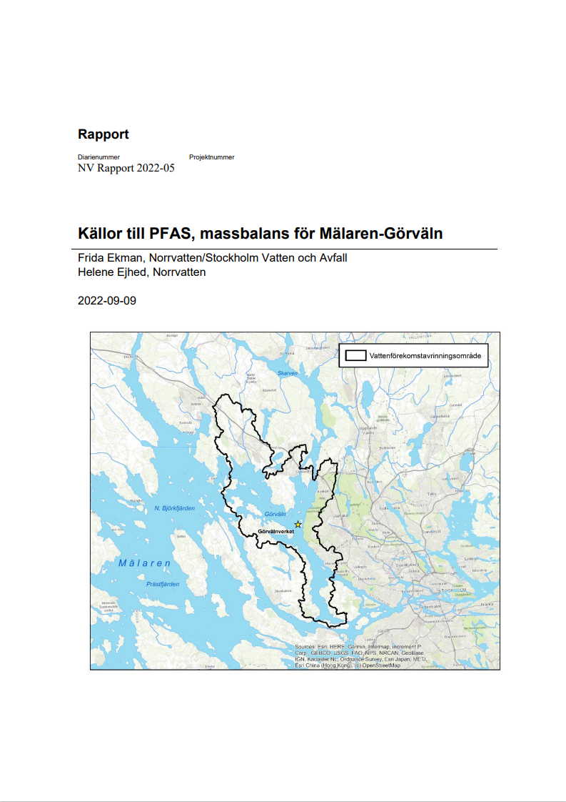
Förändringar sedan tidigare rapport:
Ny data från in- och utlopp inom ÖM VSO, samt i tre vattendrag/sjöar
Utvidgat massbalansen → Östra Mälarens VSO
Tre massbalanser beräknas:
  Östra Mälarens VSO
  Görväln
  Rödstensfjärden
I övrigt är metodik och övrig data den samma

Slide 11
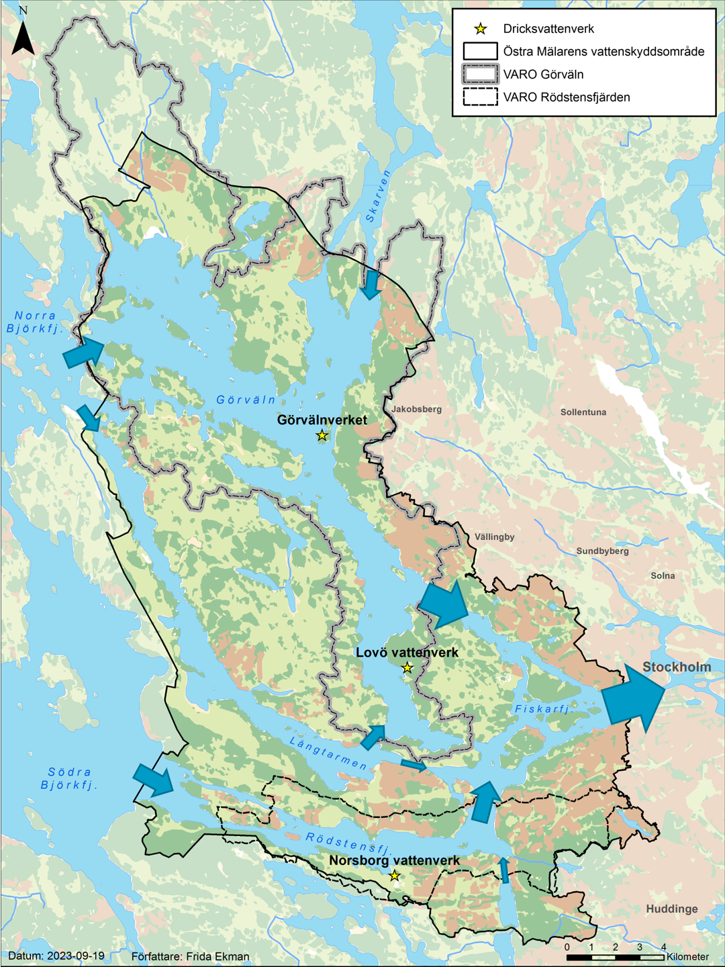
Metodik
Tre massbalanser
Östra Mälarens VSO
Görväln
Rödstensfjärden
Massbalans = Utflöde - ∑Inflöden
Notes:
Blåa pilar visar primära vattenflödesriktningen, och stolrken visar på ett ungefär storleken på flödet i relation till varandra.

Slide 12
Metodik
Avfallsanläggningar (3 st)
Enskilda avlopp
Markanvändning (skog, jordbruk, tätorter)
Brandskumsplatser
Enskilda punktkällor (NIRAS)
Tre massbalanser
Östra Mälarens VSO
Görväln
Rödstensfjärden
Nederbörd
Massbalans = Utflöde - ∑Inflöden

Slide 13
Resultat
Massbalanser
  Östra Mälarens VSO
  Görväln
  Rödstensfjärden
Resultat finns för ∑₂₁PFAS, ∑₄PFAS & PFOS – Fokus idag: ∑₄PFAS
Notes:
Lyfta att resultat nu bara kommer visas för PFAS4 men att i rapporten finns för de andra parametrarna också – och att resultaten kan skilja något mellan dem.

Slide 14
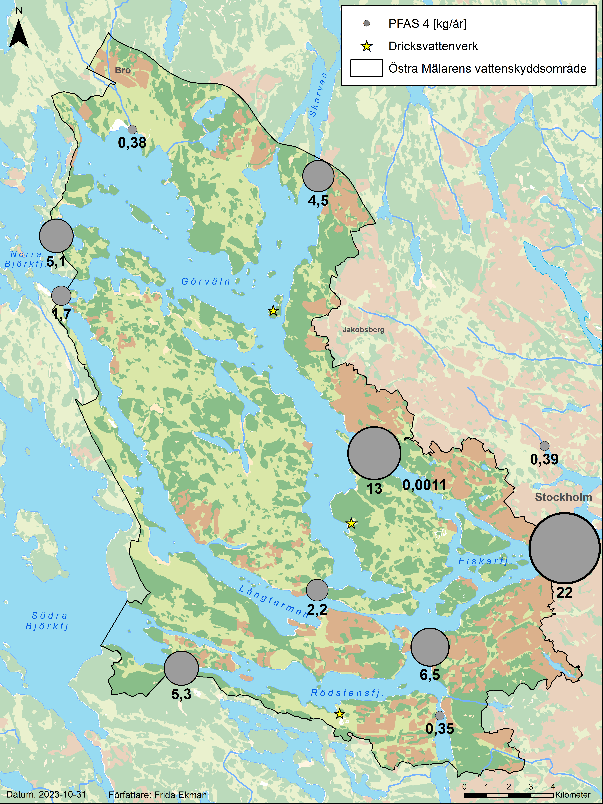
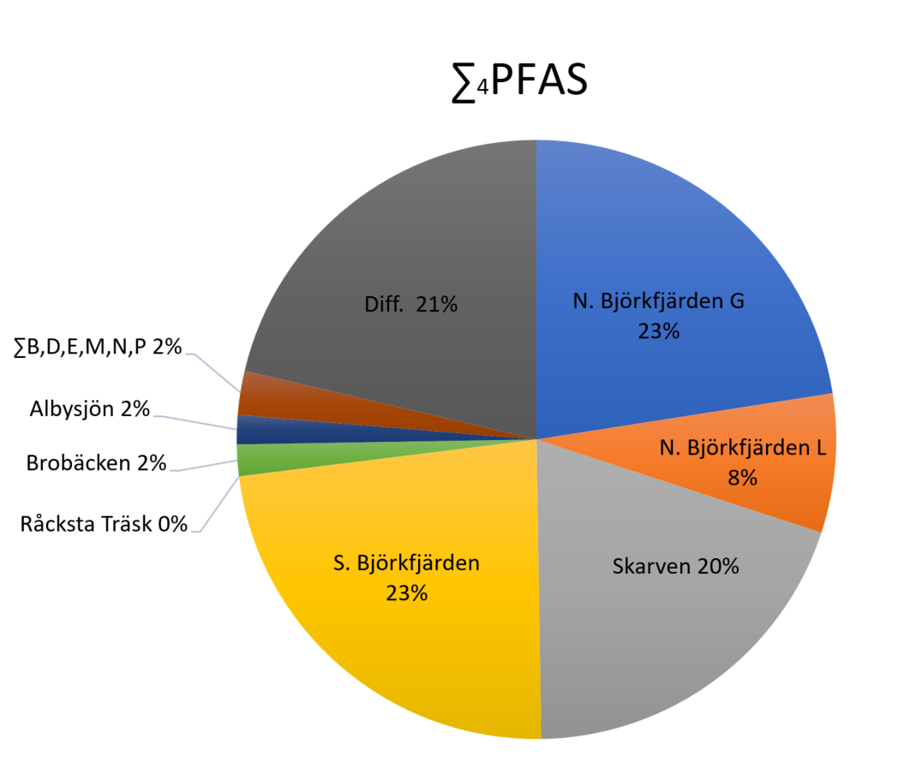
Östra Mälarens VSO
∑B,D,E,M,N,P = Brandskum,
deponier, enskilda avlopp,
markanvändning, nederbörd,
punktkällor
→ Tillförs PFAS av okänt ursprung (ca 4,6 kg)
Notes:
Detta är första gången vi kunnat göra en sådan här akrtlägggning
Cirkeldiagrammet hur stor andel av utflödet av PFAS 4 från Östra Mälarens VSO, som representeras av olika typer av inflöden. Ex. av den PFAS som lämnar Östra Mälaren kommer ungefär 23 % från N. Björkfjärden in via Görväln. Vi ser dierkt att den stora andelen, ungefär 75 % av all PFAS, tillförs från resten av Mälaren. Ungefär 6 % totalt tillfrös från Brobäcken, Albysjön och diffusa källor från alndområdena. ). Den här summabetäckningen visar summan av inflöden från samtliga inräknade källor från landområdena, och som vi kommer se så står dom för en väldigt liten andel av inflödet till dom här områden vi kommer titta på. Vi har också en diff. Det innebär att ungefär 20 %, 1/5 del av det som lämnar Östra Mälarens akn vi inte koppla ihop med någon av de inflöden som vi har räknat på. Den här diffen kan bero på flera saker, dels felberäkningar, vi kan underskattat vissa inflöden (ex. de här diffusa flöden som är väldigt svåra att räkna på. Det kan också helt enkelt bero på att det tillförs PFAS från för oss okända källor. I och med att diffen ändå är så här pass stor ser vi ändå att det här indikerar just det, att det troligtvis tillförs mycket PFAs inom Östra Mälaren som vi inte har koll på idag. Men en del av den är säker också en viss felmarginal för beräkningarna.
Dvs drygt 1 kg PFAS (som tillförs inom Östra Mälaren) kunde härledas till Albysjön, Brobäcken, och de diffusa källor vi räknat på. Men resten är av okänt ursprung – ca 4,8 kg (av de ca 6 kg)

Slide 15
Fiskarfjärden stor betydelse inom Östra Mälarens VSO
Ligger nedströms samtliga vattenverk men…
Bör undersökas vidare
Notes:
PFAS av okänt ursprung. Inom Fiskarfjärden tillförs drygt 3 kg PFAS4
Fiskarfjärden ligger nedströms samtliga vattenverk men är av intresse att undersöka detta vidare ur andra perspektiv såklart. Säga något om kostrekommendationer
Röda tårtbiten visar en diff på 2 % - frsumbar.

Slide 16
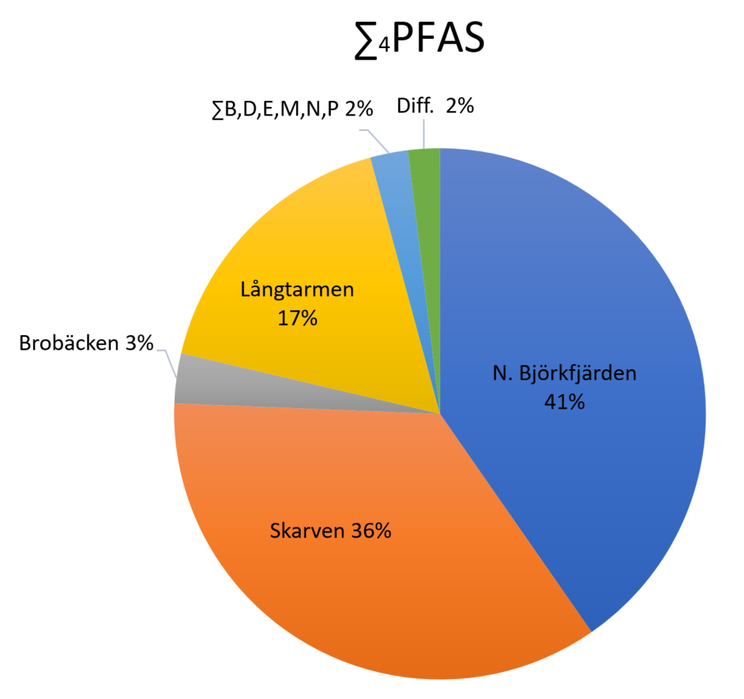
Görväln
∑B,D,E,M,N,P = Brandskum,
deponier, enskilda avlopp,
markanvändning, nederbörd,
punktkällor
Vi vet ursprunget till nästan all PFAS som finns i Görväln
Tydlig påverkan från Brobäcken och Skarven (trots låga vattenflöden relativt andra källor)
Notes:
Här ser vi massbalansen för Görväln och några saker att lyfta ut från den här är:
Först och främst att diffen bara några procent vilket ligger helt och håller inom felmarginalen för beräkninagran så vi akn ändå säga att det här tyder på att vi troligtvis har hittat all de större tillflödena av PFAS til Görväln.
Vi ser då att 2 saker:
Dels har vi ett av ett vattendrag med här: Brobäcken som för att ha ett så lågt flöde som Brobäcken har, tillför mycket PFAS för att vara ett enskilt utflöde. I Brobäckens avrinnignsområde ligger avfallsanläggnignen Högbytorp
Sedan har vi delbassägnerna, och den jag vill fokusera på är Skarven, som alltså kan sägas visa vad nordöstra delen av Mälaren bidrar med. Och trots att flödet från Skarven är ungefär hälften av det från N. Björkfjärden bidrar Skarven alltså med lika mycket PFAS – vilket ju antyder (som vi redan visade i förra rapporten) att Skarven, nordöstra Mälaren, är relativt sitt avrinnignsområde ett tungt förorenat område med avseende på PFAS.
Nästa bild liten djupdykningen i var PFAS:en kommer ifrån som kommer från Skarven. Västra Mälaren mycket stort, men nordöstra Mälaren är betydligt mindre men tämligen kartlagt vad gäller PFAS:

Slide 17
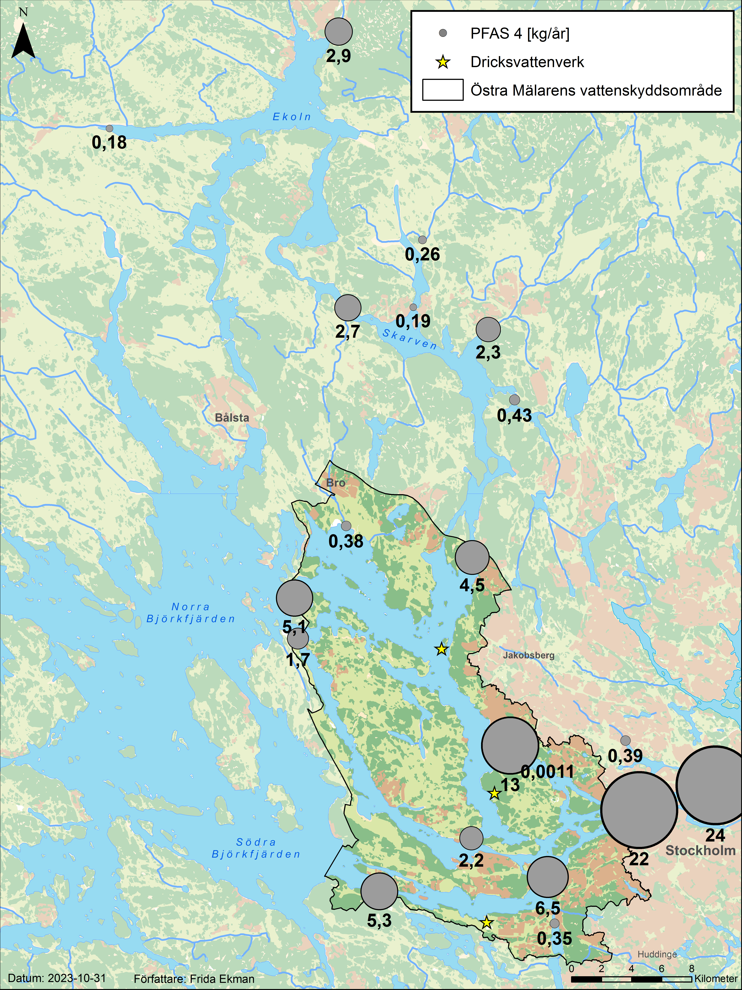
Nordöstra Mälaren
Fyrisån
Stort bidrag från Skarven till Görväln (relativt hela Västra Mälaren)
→ Tydlig påverkan från två vattendrag:
  Märstaån
  Fyrisån
Exempel på kända platser som ligger inom dessa avrinningsområde:
Arlanda (Märstaån)
Ärnaområdet (Fyrisån)
Kungsängsverket (Fyrisån)
Märstaån

Slide 18
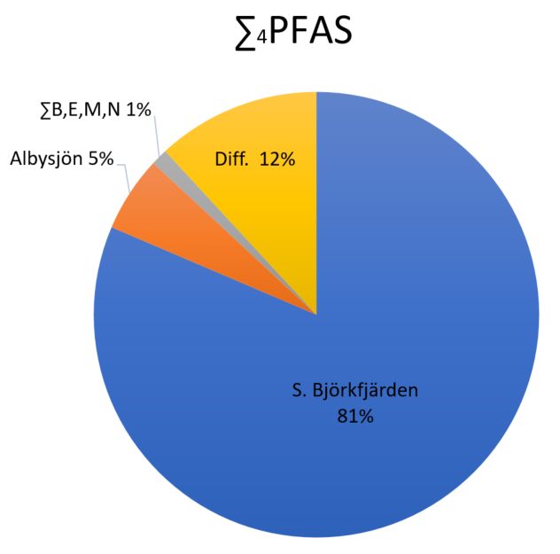
Rödstensfjärden
∑B,E,M,N = Brandskum,
enskilda avlopp,
markanvändning, nederbörd,
Tillförs PFAS av okänt ursprung, knappt 1 kg
Albysjön betydande källa
Notes:
Dvs här tillförs ca 1 kg, men då fortfarande ca 3-4 kg kvar som tillförs inom Östra Mälaren av okänt ursprung.

Slide 19
Slutsatser
Notes:
Lyfta att resultat nu bara kommer visas för PFAS4 men att i rapporten finns för de andra parametrarna också – och att resultaten kan skilja något mellan dem.

Slide 20
Slutsatser
Går att identifiera områden som bidrar med betydande mängd PFAS:
  Fyrisån, Märstaån, Brobäcken och Albysjön
Råvattentäkten Görväln påverkas primärt av källor som ligger uppströms bassängen: Fyrisån & Märstaån
Okända källor till PFAS finns inom Östra Mälaren, primärt inom Fiskarfjärdens avrinningsområde.
Stort behov av vidare undersökningar:
  Implementering av åtgärder på redan kända förorenade platser
  Utreda belastningen av PFAS i hela Mälaren – vilka områden bör prioriteras?
  Behov att utreda PFAS belastningen från Stockholms mer tätbebyggda områden. Dagvatten? Medelstora källor?
Notes:
Lyfta exeplet om att skulle man kunna rena allt vatten från Fyrisån och Märstaån, skulle man också strypa tillförseln av ungefär 40 % av den PFAs tillförs Görväln – där alltså både Görväln och Lovö Vattenverk ligger. En sådan teoretisk åtgärd skulle innebära att vi skulle klara nya gränsvärdet. Gå från drygt 4 ng/l till 2-3 ng/l.
Om tid finns: ta upp teoretiska belastningen från Fyrisån och Märstaån: 30-40 %

Slide 21
Källor till PFAS – Massbalans för Östra Mälarens Vattenskyddsområde
Länk till rapport:
Norrvatten: Rapporter och examensarbeten - Norrvatten.se
Stockholm Vatten och Avfall: Sjö- och vattenvård | Stockholm Vatten och Avfall
Kontakt:
Frida Ekman (SVOA), frida.ekman@svoa.se
Helene Ejhed (Norrvatten), helene.ejhed@norrvatten.se

